Slide 1
CI для C++ разработчика
Pavel.Filonov@kaspersky.com
https://t.me/joinchat/D2rdyxHzWdgCEtaqCbe1Zw
https://github.com/sdukshis/ci-corehard

Slide 2
Зачем мы здесь?

Slide 3

Как все начиналось

Slide 4

Как все начиналось

Slide 5
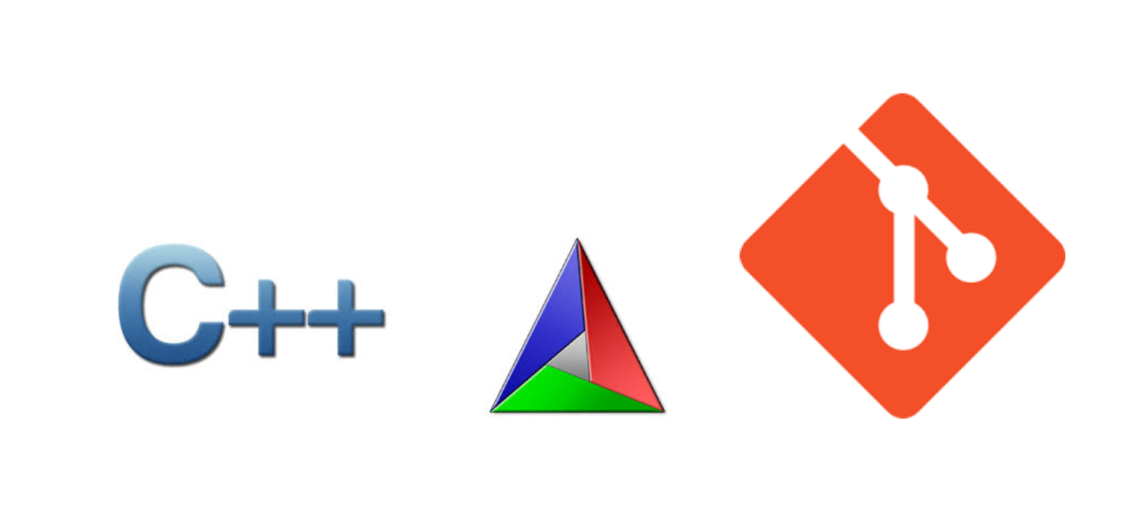
Как все начиналось

Slide 6

Наши дни

Slide 7
План
Основные термины
Работаем c GitHub
Hello, world!
Запускаем сборку на TravisCI и Appveyour
Разрешаем зависимости c помощью conan.io
Настраиваем сборку под множество целей
Собираем свои пакеты с conan.io
Работаем c GitLab
Разворачиваем Gitlab с помощью VPS и Docker
Настраиваем хранение артефактов
Настраиваем Gitlab CI
Заключение

Slide 8
Основные термины
Непрерывная интеграция (Continuous integration, CI) — практика, в которой̆ исходный̆ код разработчиков постоянно интегрируется в основную ветку разработки.
Непрерывная доставка (Continuous delivery, CD) — практика, которая обеспечивает возможность выпуска продукта в любое время.
Непрерывное развертывание (Continuous deployment, CD) — практика, в которой̆ версия продукта обновляется автоматически с добавлением в основную ветку нового функционала.

Slide 9
CI/CD workflows
Ref: [4]

Slide 10
Что нам потребуется
умение программировать на C++ (спасибо, Кэп!)
laptop c любой ОС
один из компиляторов:
Visual Studio >= 2015
g++ >= 5.4
clang++ >= 3.9
xcode >= 8.0
cmake >= 3.6 (нужно понимать синтаксис CMakeLists.txt)
git >= 2.10
python >= 3.5
pip3 >= 9.0
учетная запись на github.com
учетная запись на travis-ci.org (привязанная к github)
учетная запись на appveyor.com (привязанная к github)
учетная запись на bintray.com

Slide 11
Репозиторий с примерами
git clone https://github.com/sdukshis/ci-corehard.git
cd ci-corehard
git tag
01_hello
02_simple_travis
03_conan_travis
04_multi_toolchains
05_osx_travis
06_appveyor
07_conan_package_tools
08_gitlab_ci
09_gitlab_conan_upload
Переключиться на первый шаг git tag checkout 01_hello

Slide 12
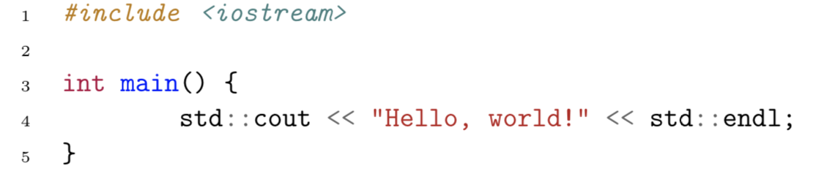
Пишем hello, world git checkout 01_hello
Создаем репозиторий на github.com
Клонируем его на машину разработчика git clone https://github.com/<username>/<repo>.git
Создаем структуру проекта hello/ |-- CMakeLists.txt |-- LICENSE |-- README.md |-- src |-- hello.cpp
Пишем hello.cpp

Slide 13
Пишем hello, world
CMakeLists.txt
cmake_minimum_required(VERSION 3.0.0 FATAL_ERROR)
project(hello CXX)
set(SRCS
src/hello.cpp
)
add_executable(${PROJECT_NAME} ${SRCS})
set_property(TARGET ${PROJECT_NAME} PROPERTY CXX_STANDARD 14)
Собираем
mkdir build && cd build
cmake ..
cmake --build .
./hello

Slide 14
Подключаем TravisCI git checkout 02_simple_travis
Регистрируемся на travis-ci.org
Подключаем к репозиторию сборку на travis
Добавляем .travis.yml
language: cpp
script:
- mkdir build && cd build
- cmake ..
- cmake --build .
- ./hello
Добавляем ссылку на бедж в README.md
Фиксируем изменения
git add .
git commit –am”Initial commit”
Отправляем изменения на github
git push origin master
Смотрим результаты сборки на travis-ci.org

Slide 15
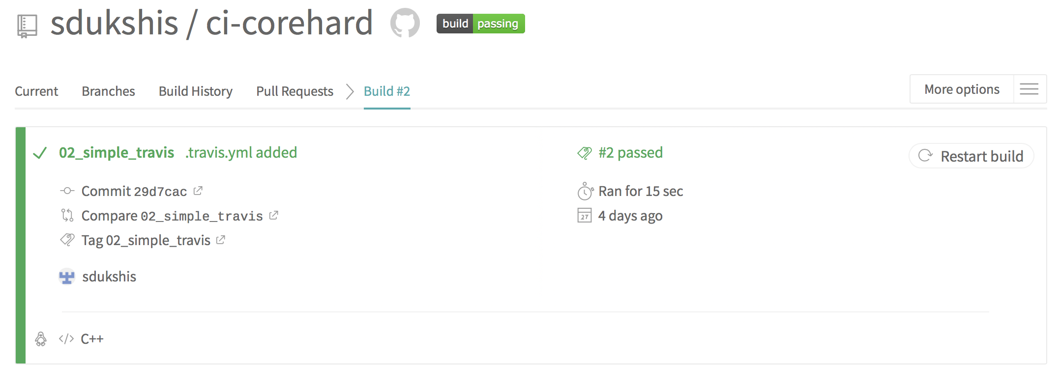
Успех!

Slide 16
Добавляем зависимости с conan git checkout 03_conan_travis
Устанавливаем conan
Windows – C:\Python<…>\Scripts\pip install conan
MacOS & Linux – pip3 install conan
Пишем conanfile.txt
[requires]
gtest/1.8.1@bincrafters/stable
[generators]
cmake
Подключаем к CMakeLists.txt
project(hello CXX)
include(${CMAKE_BINARY_DIR}/conanbuildinfo.cmake)
conan_basic_setup()

Slide 17
Пишем тесты
Новая структура каталогов
.
├── CMakeLists.txt
├── LICENSE
├── README.md
├── conanfile.txt
├── fmt.sh
├── include
│ └── hello
│ └── hello.h
├── src
│ ├── hello.cpp
│ └── main.cpp
└── tests
└── test_hello.cpp

Slide 18
Пишем тесты
hello.h
#pragma once
#include <ostream>
namespace hello {
std::ostream& greetings(std::ostream&);
}

Slide 19
Пишем тесты
hello.cpp
#include <hello/hello.h>
namespace hello {
std::ostream& greetings(std::ostream& stream) {
return stream << "Hello, corehard";
}
}

Slide 20
Пишем тесты
hello.cpp
#include <sstream>
#include <gtest/gtest.h>
#include <hello/hello.h>
TEST(hello, greetings) {
std::stringstream ss;
hello::greetings(ss);
ASSERT_FALSE(ss.str().empty());
}

Slide 21
Пишем тесты
CMakeLists.txt
set(LIB_SRCS src/hello.cpp)
add_library(${PROJECT_NAME} ${LIB_SRCS})
set_property(TARGET ${PROJECT_NAME} PROPERTY CXX_STANDARD 14)
target_include_directories(${PROJECT_NAME} PUBLIC ${CMAKE_SOURCE_DIR} include)
set(TEST_SRCS tests/test_hello.cpp)
add_executable(test_${PROJECT_NAME} ${TEST_SRCS})
target_link_libraries(test_${PROJECT_NAME}
${PROJECT_NAME}
${CONAN_LIBS}
)

Slide 22
Пишем тесты
правим .travis-ci.yml
language: cpp
install:
# Install conan
- pip install --user -q conan
# Automatic detection of your arch, compiler, etc.
- conan user
script:
- mkdir build && cd build
- conan install .. --build
- cmake ..
- cmake --build .
- ./bin/test_hello
git push
Смотрим лог сборки на travisCI

Slide 23
Выбираем версию компилятора git checkout 04_multi_toolchains
.travis-ci.yml
language: cpp
dist: trusty
before_install:
- eval "${MATRIX_EVAL}"
install:
# Install conan
- pip install --user -q conan
# Automatic detection of your arch, compiler, etc.
- conan user
script:
- mkdir build && cd build
- conan install .. --build
- cmake ..
- cmake --build .
- ./bin/test_hello

Slide 24
Выбираем версию компилятора
.travis-ci.yml
matrix:
include:
- os: linux
addons:
apt:
sources:
- ubuntu-toolchain-r-test
packages:
- gcc-5
- g++-5
env:
- MATRIX_EVAL="CC=gcc-5 && CXX=g++-5"
- os: linux
addons:
apt:
sources:
- ubuntu-toolchain-r-test
- llvm-toolchain-trusty-6.0
packages:
- clang-6.0
env:
- MATRIX_EVAL="CC=clang-6.0 && CXX=clang++-6.0"

Slide 25
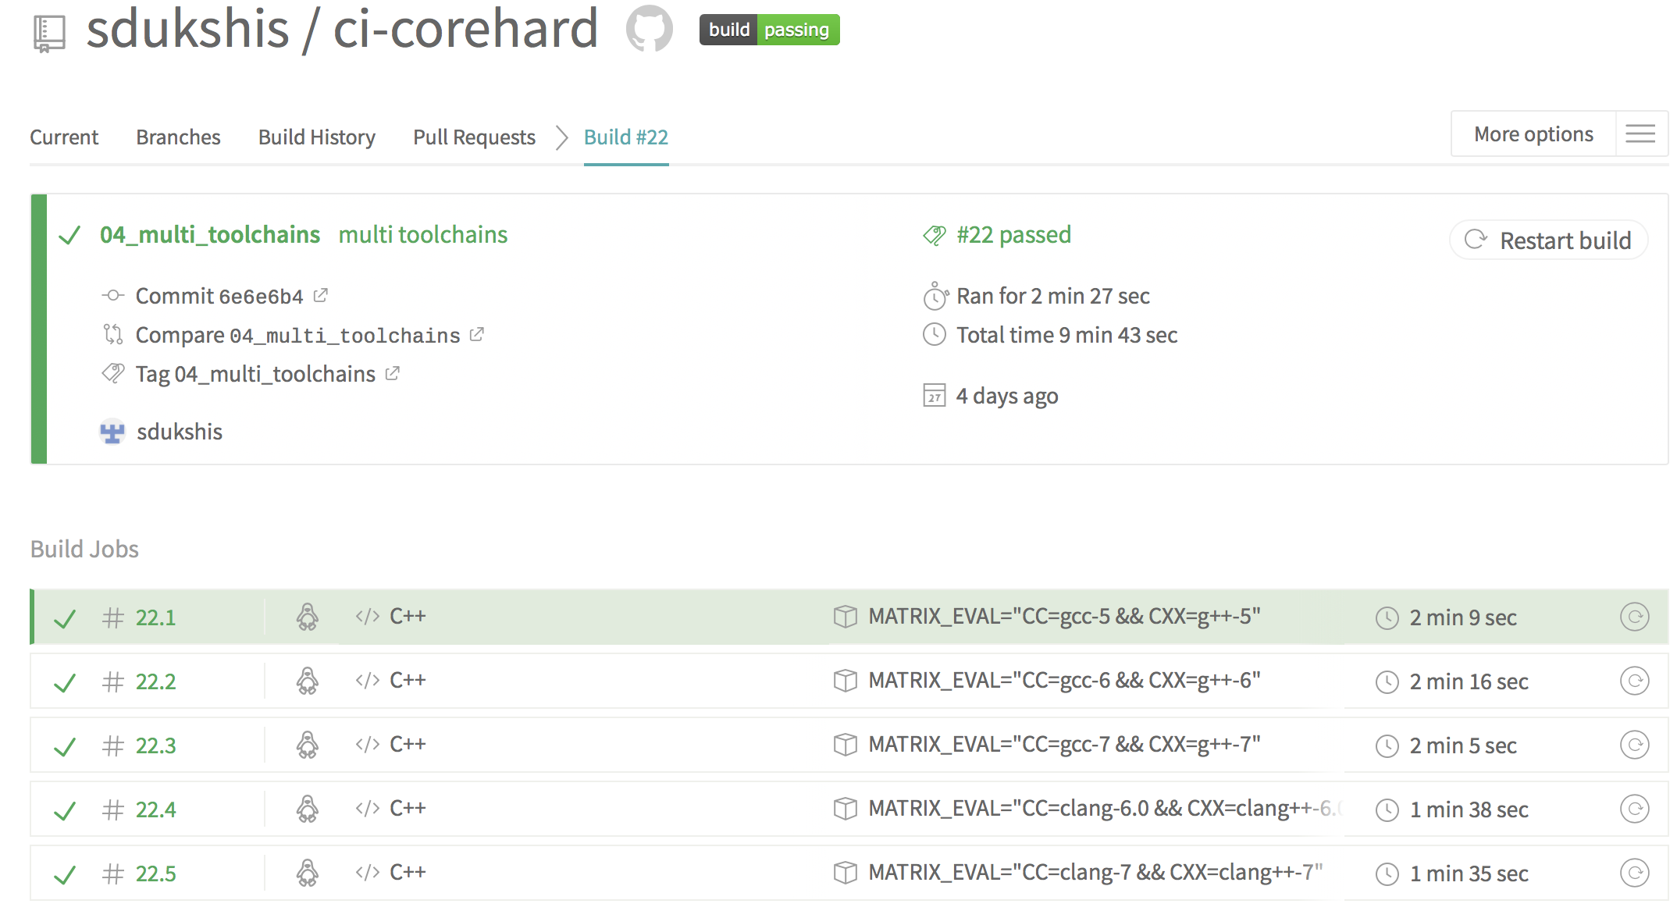

Slide 26
Подключаем сборки под MacOS git checkout 05_osx_travis
.travis-ci.yml
sudo: required
install:
# Install conan
- sudo -E pip install conan
# Automatic detection of your arch, compiler, etc.
- conan user
matrix:
include:
- os: osx
osx_image: xcode9.4
env:
- MATRIX_EVAL="CC=clang && CXX=clang++"

Slide 27
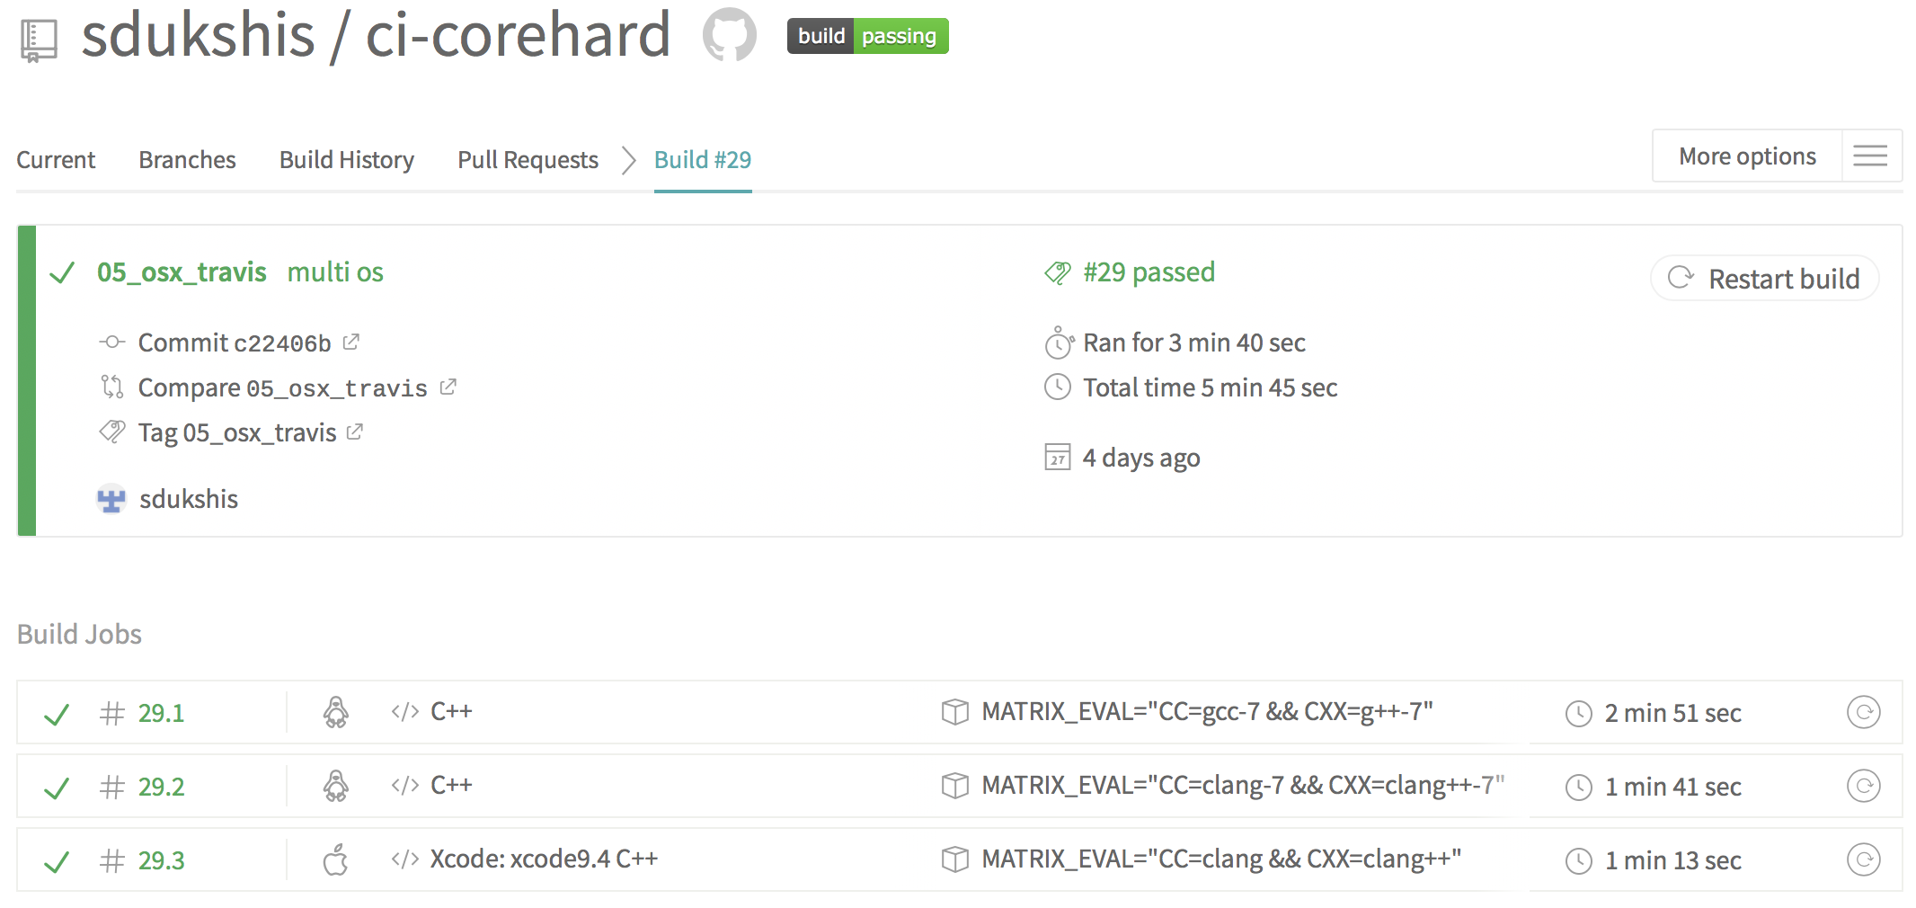

Slide 28
Добавляем сборку под Windows git checkout 06_appveyor
создаем учетную запись на appveyor.com
подключаем к репозиторию сборку
добавляем ссылку на бедж в README.md
пишем appveyor.yml
build: false
platform: x64
install:
- set PATH=%PATH%;%PYTHON%/Scripts/
- pip.exe install conan
- conan user # Create the conan data directory
build_script:
- mkdir build && cd build
- conan install .. --build
- cmake .. -G "%CMAKE_GENERATOR%"
- cmake --build . --config Release
test_script:
- cd bin && test_hello.exe
environment:
matrix:
- APPVEYOR_BUILD_WORKER_IMAGE: Visual Studio 2015
CMAKE_GENERATOR: Visual Studio 14 2015 Win64
- APPVEYOR_BUILD_WORKER_IMAGE: Visual Studio 2017
CMAKE_GENERATOR: Visual Studio 15 2017 Win64

Slide 29
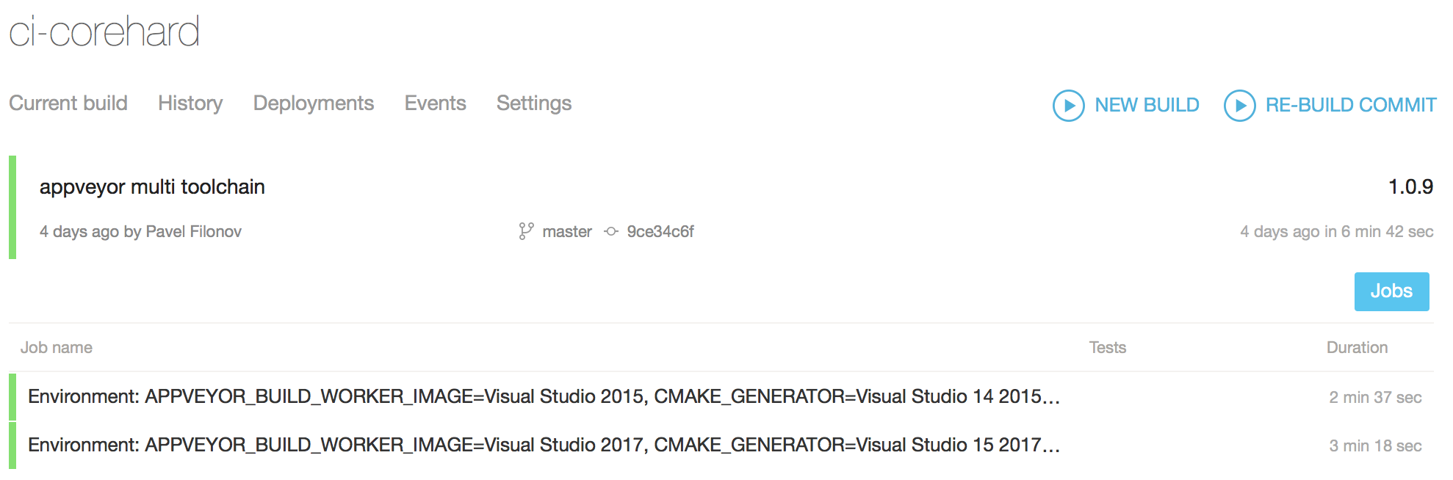

Slide 30
Собираем пакеты для conan git checkout 07_conan_package_tools
conan new -t -cilg -cilc -cio -ciw hello/0.1.0
File saved: .travis.yml
File saved: .travis/install.sh
File saved: .travis/run.sh
File saved: appveyor.yml
File saved: build.py
File saved: conanfile.py
File saved: test_package/CMakeLists.txt
File saved: test_package/conanfile.py
File saved: test_package/example.cpp

Slide 31
conanfile.py
Сlass HelloConan(ConanFile):
name = "hello"
version = "0.1.0"
license = "MIT"
url = "https://github.com/sdukshis/ci-corehard"
description = "Demo CI/CD workshop project"
settings = "os", "compiler", "build_type", "arch"
generators = "cmake"
requires = "gtest/1.8.1@bincrafters/stable"
exports_sources = [
"include/*",
"src/*",
"tests/*",
"CMakeLists.txt",
]
def build(self):
cmake = CMake(self)
cmake.configure()
cmake.build()

Slide 32
Собираем пакеты для conan
смотрим
.travis-ci.yml
appveyor.yml
Убрать (из-за gtest)
- APPVEYOR_BUILD_WORKER_IMAGE: Visual Studio 2015
CONAN_VISUAL_VERSIONS: 12
build.py
test_package/CMakeLists.txt
cmake_minimum_required(VERSION 2.8.12)
project(test_hello CXX)
include(${CMAKE_BINARY_DIR}/conanbuildinfo.cmake)
conan_basic_setup()
add_executable(${PROJECT_NAME} ../tests/test_hello.cpp)
target_link_libraries(${PROJECT_NAME} ${CONAN_LIBS})

Slide 33
Собираем пакеты для conan
test_package/conanfile.py
class HelloTestConan(ConanFile):
settings = "os", "compiler", "build_type", "arch"
generators = "cmake"
requires = "gtest/1.8.1@bincrafters/stable"
def build(self):
cmake = CMake(self)
# Current dir is "test_package/build/<build_id>" and CMakeLists.txt is
# in "test_package"
cmake.configure()
cmake.build()
def imports(self):
self.copy("*.dll", dst="bin", src="bin")
self.copy("*.dylib*", dst="bin", src="lib")
self.copy('*.so*', dst='bin', src='lib')
def test(self):
os.chdir("bin")
self.run(".%stest_hello" % os.sep)

Slide 34
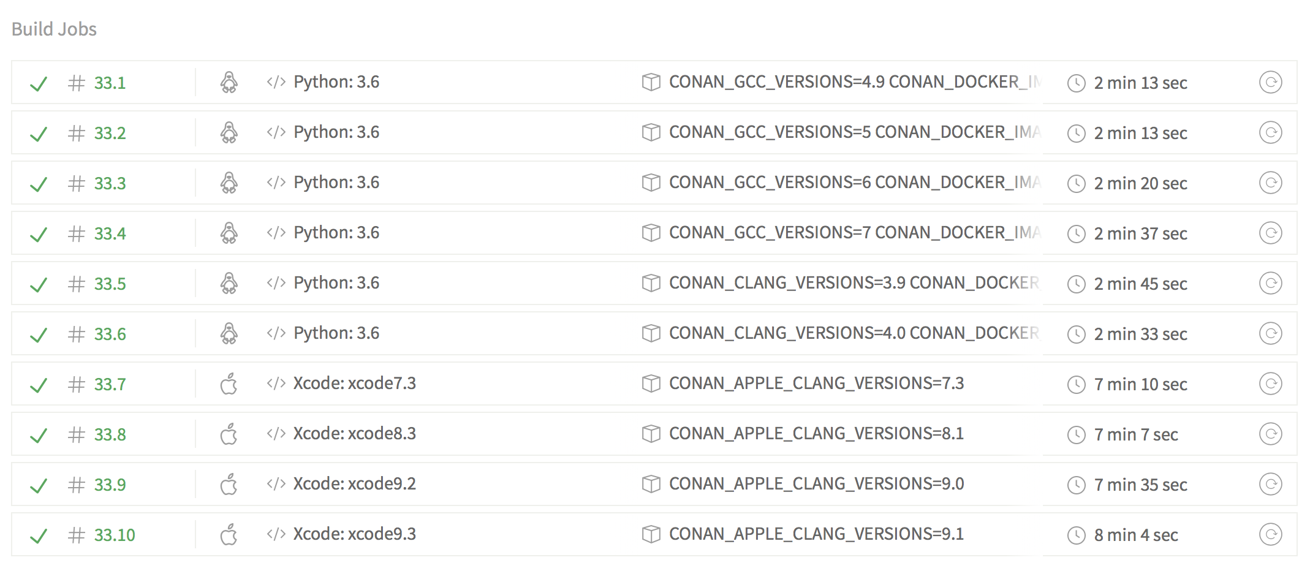

Slide 35
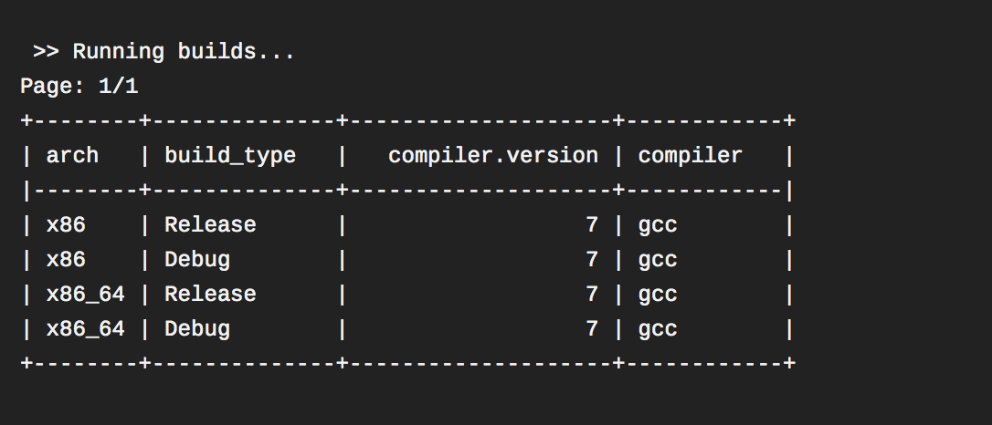
Conan package tools
Linux gcc 7

Slide 36
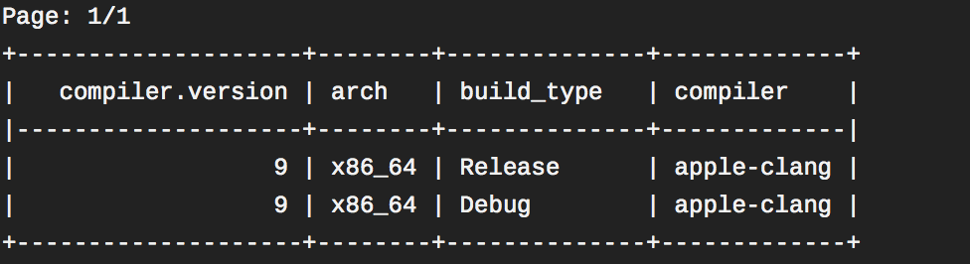
Conan package tools
Mac os xcode 9.2

Slide 37
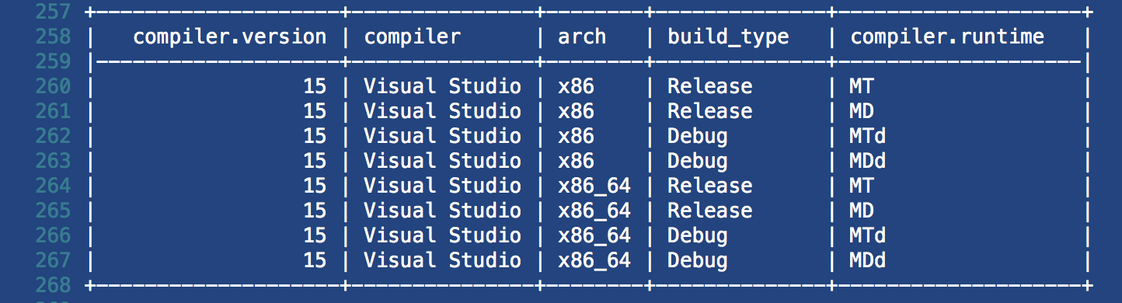
Conan package tools
Visual Studio 2017

Slide 38
Uploading conan packages
CONAN_UPLOAD – url from bintray
CONAN_LOGIN_USERNAME – учетная запись на bintray
CONAN_PASSWORD – не хранить в исходных кодах! Использовать secret variables
https://docs.conan.io/en/latest/uploading_packages/bintray/uploading_bintray.html

Slide 39
Azure DevOps
регистрируемся на Azure DevOps
добавляем свой репозиторий из github (или создаем новый)
в корне репозитория создаем azure-pipelines.yml
получаем на одной платформе сборки под
Windows
Linux
MacOS

Slide 40
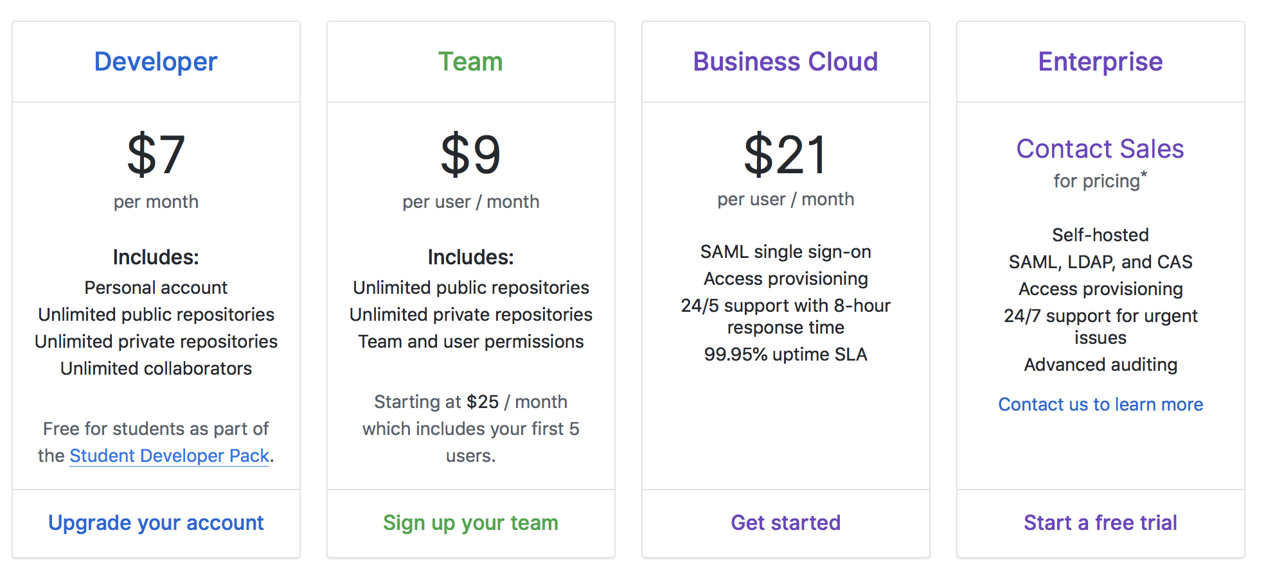
Приватные репозитории github

Slide 41
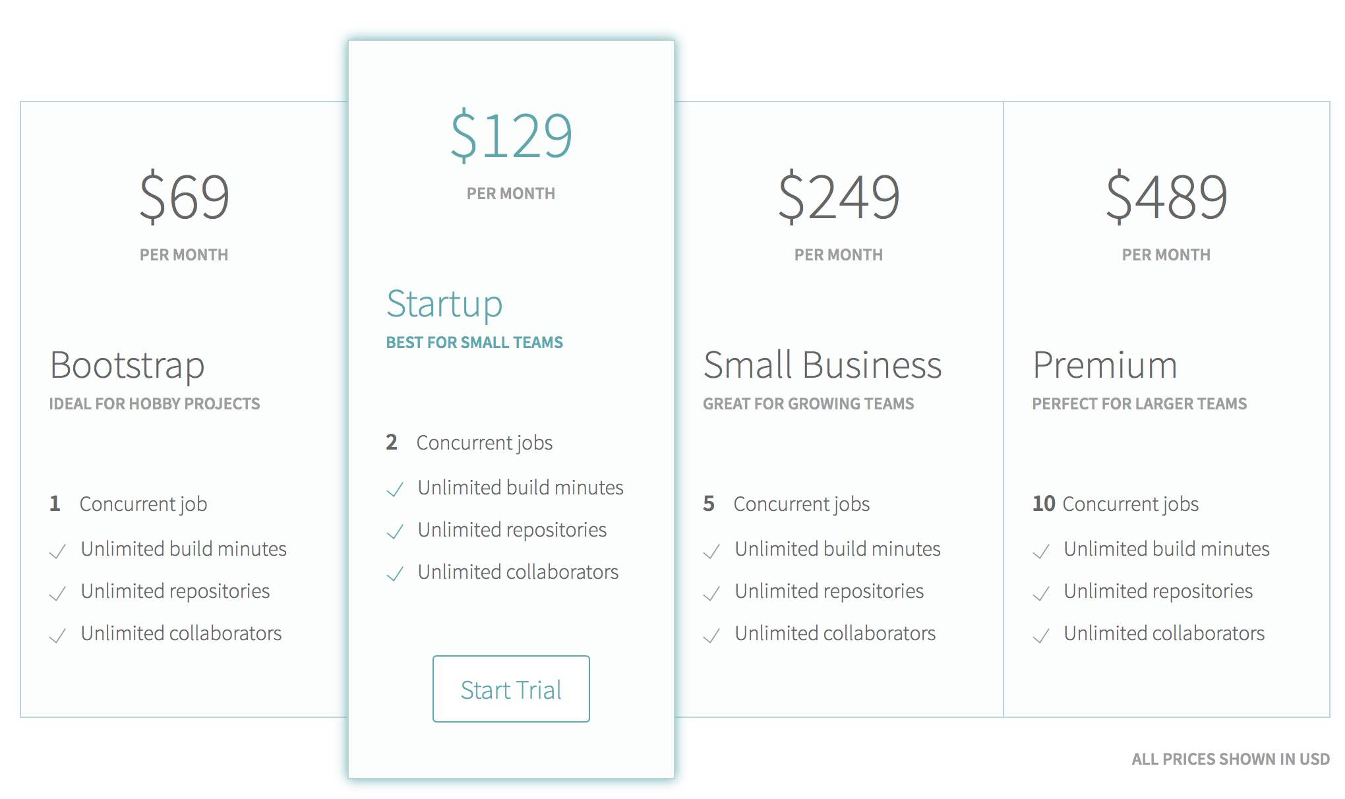
Приватные сборки travis

Slide 42
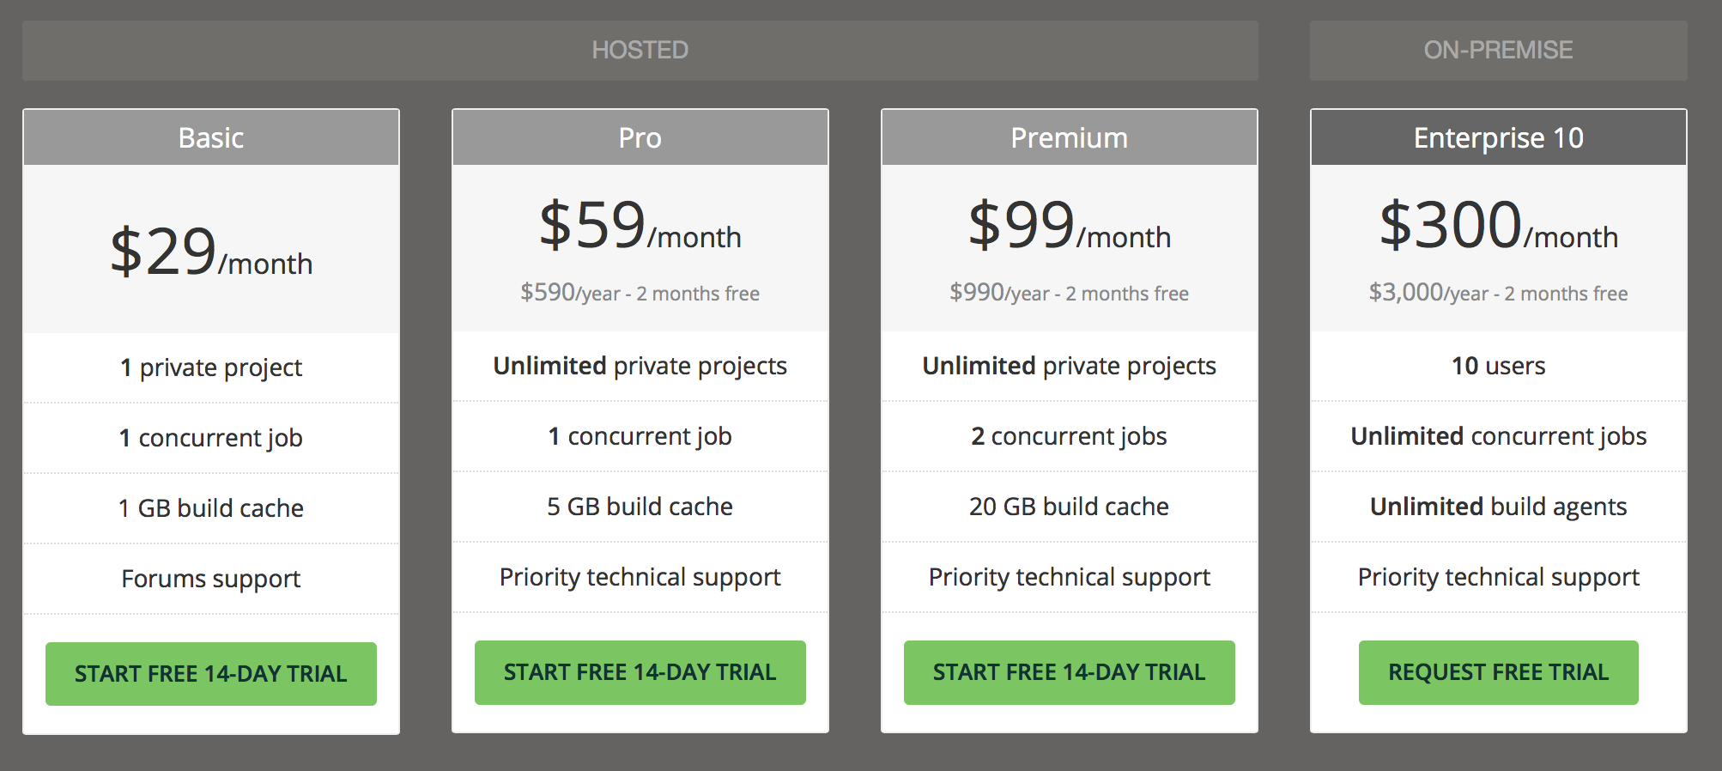
Приватные сборки appveyor

Slide 43
Gitlab
легко развернуть самостоятельно
удобный CI
тикеты
code review
wiki
etc.

Slide 44
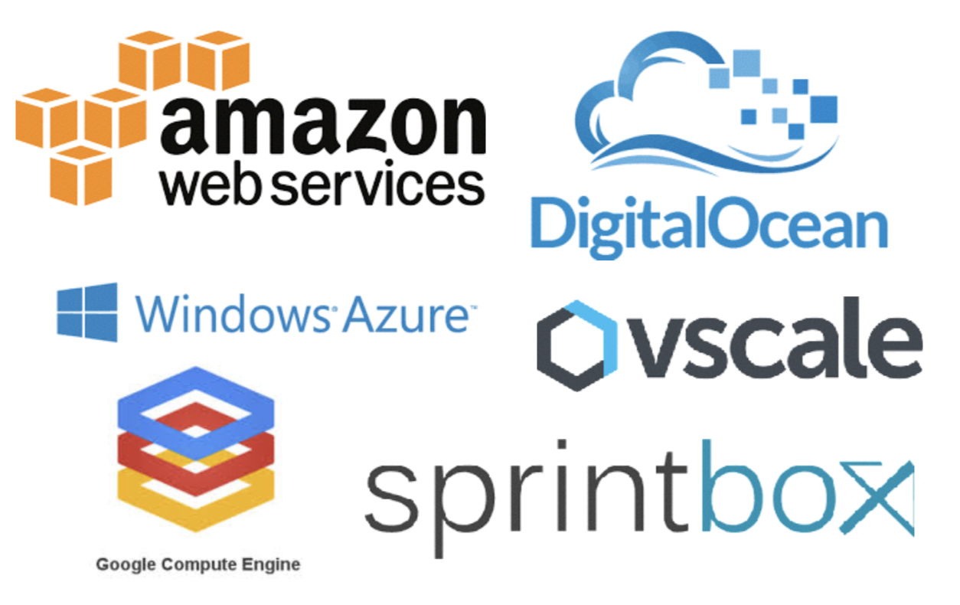
Нам нужен VPS

Slide 45
Создаем VPS и ставим docker
Выбираем конфигурацию с 8 Гб RAM на https://sprintbox.ru/price.html с промокодом
Для Windows ставим PuTTy
В письме находим адрес сервера и пароль root
Логинимся на сервер
ssh root@<server ip>
Ставим docker
apt update && apt install docker.io

Slide 46
Запускаем Gitlab git checkout 08_gitlab_ci
GITLAB_HOST="185.185.69.25"
docker run \
--detach \
--hostname $GITLAB_HOST \
--env GITLAB_OMNIBUS_CONFIG="external_url 'http://$GITLAB_HOST/'; gitlab_rails['gitlab_shell_ssh_port'] = 2222;" \
--publish 443:443 --publish 80:80 --publish 2222:22 --publish 5005:5005 \
--name gitlab \
--restart always \
--volume /srv/gitlab/config:/etc/gitlab \
--volume /srv/gitlab/logs:/var/log/gitlab \
--volume /srv/gitlab/data:/var/opt/gitlab \
gitlab/gitlab-ce:latest
Ждем ~ 5 минут. Можно посмотреть docker stats и дождаться когда закончится потребление CPU
!!! при настоящем развертывании необходимо добавить HTTPS с использованием сертификатов. Например Let’s Encrypt

Slide 47
Создаем репозиторий
Заходим на http://<server ip>
Меняем пароль для root
Создаем проект
Подключаем в локальном репозитории новый remote
git push

Slide 48
Запускаем gitlab CI
docker run \
--detach \
--name gitlab-runner \
--restart always \
--volume /var/run/docker.sock:/var/run/docker.sock \
--volume /srv/gitlab-runner/config:/etc/gitlab-runner \
--privileged \
gitlab/gitlab-runner
docker exec -ti gitlab-runner gitlab-runner register --docker-privileged
Используем url и token из настроек проекта Project->Settings->CI/CD->Runners->Expand

Slide 49
Запускаем gitlab CI
добавляем .gitlab-ci.yml
variables:
CONAN_USERNAME: "admin"
CONAN_REFERENCE: "hello/0.1.0"
CONAN_CHANNEL: "testing"
CONAN_LOGIN_USERNAME: "admin"
.build-template: &build-template
before_script:
- sudo pip install --upgrade conan conan_package_tools
- conan user
script:
- python build.py
gcc-6:
image: lasote/conangcc6
variables:
CONAN_GCC_VERSIONS: "6"
<<: *build-template

Slide 50
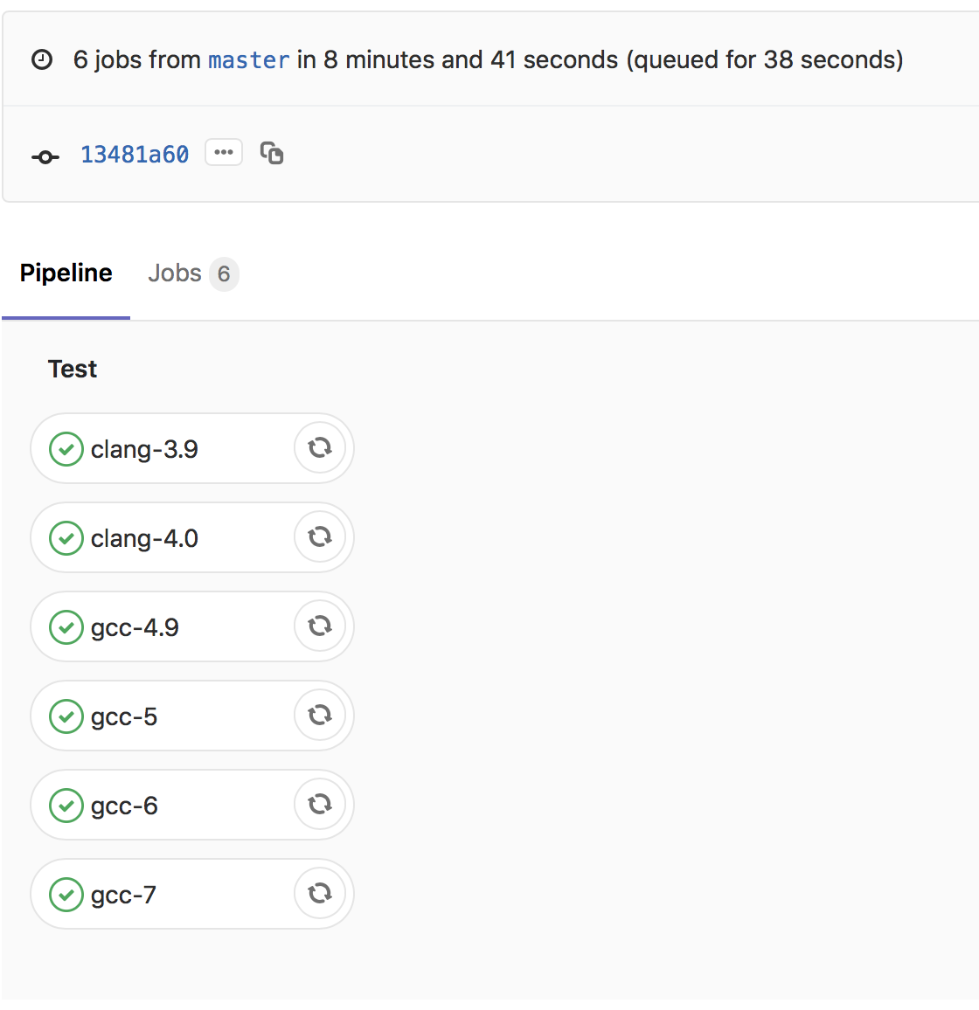

Slide 51
Запускаем artifactory git checkout 09_gitlab_conan_upload
https://jfrog.com/open-source/#conan
docker run \
--detach \
--name artifactory \
--restart always \
--publish 8081:8081 \
--volume artifactory-data:/var/opt/jfrog/artifactory \
docker.bintray.io/jfrog/artifactory-cpp-ce
проверяем http://<server ip>:8081
меняем пароль
создаем conan репозиторий

Slide 52
Заливаем conan на artifactory
.gitlab-ci.yml
CONAN_UPLOAD: http://<server_ip>:8081/artifactory/api/conan/conan-local
CONAN_LOGIN_USERNAME: "admin”
пароль задаем через gitlab->project->settings->CI/CD->Variables
CONAN_PASSWORD
git push

Slide 53
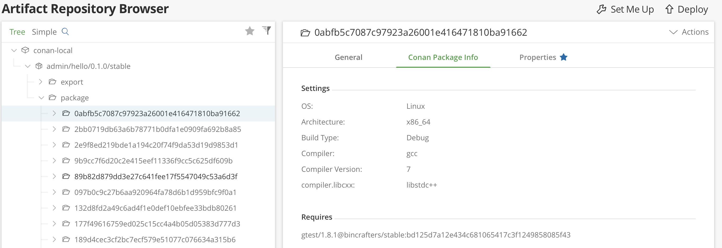

Slide 54
Чему мы научились сегодня
Как настроить CI c помощью GitHub, TravisCI и Appveyor
Как управлять зависимостями с помощью conan
Как настроить CD с помощью conan
Как развернуть собственный̆ GitLab
Как настроить Gitlab CI
Как настроить собственный̆ Artifactory для conan

Slide 55
Источники
Grady Booch. Object Oriented Design: with applications — Book
Martin Fowler. Continuous Integration (original version) — Blogpost
Martin Fowler. Continuous Integration — Blogpost
Continuous Integration Vs Continuous Delivery Vs Continuous Deployment
Kent Beck. Extreme Programming Explained
docs.conan.io
Nick Sarten — Travis CI and Modern C++
Travis CI - The OS X Build Environment
Вы еще не авторизуетесь по ключам? Тогда мы идем к вам
Get Docker for Ubuntu

